Slide 1
Handleiding voor thuisgebruik
DE WEERWOORD-LESSEN
Elke Weerwoord-les is een PowerPoint. De tweede dia van de PowerPoint is voor jullie als ouders. Op deze tweede dia staat een verhaaltje met daarin onderstreept de moeilijke woorden die in de Nieuwsbegriptekst staan. De tekst gaat doelbewust over iets anders dan de tekst van Nieuwsbegrip. Zo voorkom je dat kinderen al weten waar de Nieuwsbegripstekst over gaat. Je leest de tekst voor en bij elk onderstreept woord klik je op de dia in de PowerPoint. Jullie kind ziet nu een plaatje, foto, tekening of uitleg van het onderstreepte woord. DE WOORDMUUR
Na het verhaal zie je de dia “woorden op de woordmuur”. Hier zien jullie de woorden nogmaals maar dan in relatie met een ander woord / andere woorden. Jullie bekijken en lezen deze woorden nadat je het verhaaltje hebt voorgelezen. Kies 2 woorden uit die jullie de komende week extra gaan oefenen. Misschien lukt het om ze uit te printen. Anders laat je je kind de woorden overschrijven en een tekening erbij maken. Plak het woord op de koelkast of op de muur. Laat het woord vaker terugkomen in gesprekken en gebruik het woord soms ook expres! Jullie kunnen er ook spelletjes mee doen. Op deze manier zal je kind het woord gemakkelijker onthouden en zelf gaan gebruiken.
UITLEGFILMPJE
Wil je een demo-filmpje zien over het gebruik van weerwoord? Kijk dan hier: https://youtu.be/E8FCTOHToDM Spelletjesideetjes vind je hier: https://weerwoord.kentalis.nl/consolideerspelletjes
Samengevat:
1) Start de PowerPoint van Weerwoord.
2) Print de tweede dia uit zodat je deze kunt voorlezen.
3) Klik tijdens het voorlezen bij elk onderstreept woord op de dia.
4) Bekijk en praat samen over de woorden voor de woordmuur.
5) Kies er 2 die je deze week extra gaat oefenen
6) Print ze uit of laat jullie kind de woorden overschrijven
7) Gebruik de woorden regelmatig de komende week.
VRAGEN?
Mail ons gerust bij vragen: weerwoord@kentalis.nl

Slide 2
Filmpje voor thuisgebruik
https://www.youtube.com/watch?v=hRQMhqTE_k0

Slide 3
Semantisatieverhaal: We hebben het de afgelopen weken bij Weerwoord over plogging (spreek uit als een Engels woord) gehad. Afval opruimen tijdens het hardlopen. Als je nu iemand op straat ziet rennen met een vuilniszak, herkennen jullie dan dat iemand aan het ploggen is? Herkennen betekent iets of iemand zien en weten wie of wat het is. Volgens mij is plogging een nuttige bezigheid. Je hebt er wat aan. Het is nuttig, omdat je door het opruimen de natuur kunt beschermen. Beschermen is ervoor zorgen dat het goed blijft gaan met iets. Ik had een vriend verteld over het opruimen van afval. Hij was benieuwd hoe hij ook mee kon doen. Hij was nieuwsgierig. Mijn vriend ging op internet zoeken. Hij kwam van alles te weten over afval en opruimacties. Te weten komen betekent uitzoeken om iets nieuws te weten. Hij kwam er allerlei nieuwe dingen te weten. Je kunt bij de gemeente een gratis afvalgrijper en afvalzakken krijgen. Als je dit wilt, moet je een formulier invullen. Het formulier is het vel papier met vragen die je op het papier moet beantwoorden. Ook vond hij op de site een opvallend bericht. Een bericht wat je niet verwacht. Op de internetsite stond een bericht over een wereldreis met een speciale zeilboot. Onderweg vertellen de mensen op deze boot in de landen waar ze komen over al het afval in de zee. Toen mijn vriend dit las, heeft hij dit aan mij doorgegeven, aan mij laten weten. Wat zullen deze mensen tijdens hun wereldreis veel waarnemingen hebben gedaan! De waarneming is iets wat je ziet, ruikt, hoort of voelt. Denk alleen maar aan het aantal soorten zeedieren die ze hebben gezien. De soort betekent de dieren of dingen die bij elkaar horen. Wat zouden jullie graag op een wereldreis willen meemaken? Welke diersoorten zouden jullie graag willen zien?
Extra: filmpje over zeilreis (niet noodzakelijk)
Notes:
te weten komen = uitzoeken om iets nieuws te weten
beschermen = ervoor zorgen dat het goed blijft gaan met iets
nuttig = je hebt er wat aan
de soort = de dieren of dingen die bij elkaar horen
de waarneming = iets wat je ziet, ruikt, hoort of voelt
het formulier = het vel papier met vragen die je op het papier moet beantwoorden
doorgeven aan = laten weten aan
herkennen = iets of iemand zien en weten wie of wat het is
opvallend = wat je niet verwacht
benieuwd zijn = nieuwsgierig zijn

Slide 4
Mariët Bolding-Koster Gerarda Das
Mandy Routledge
Francis Vrielink
Week 4 – 26 januari 2021
Niveau A

Slide 5
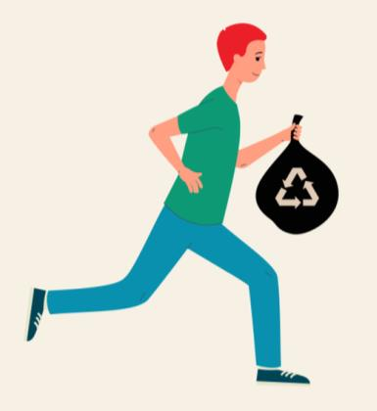
herkennen

Slide 6
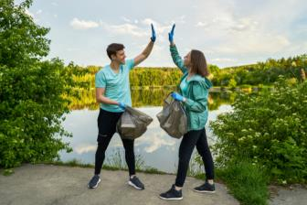
nuttig

Slide 7
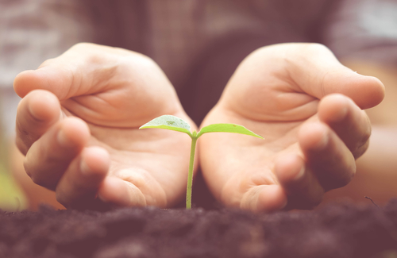
beschermen

Slide 8
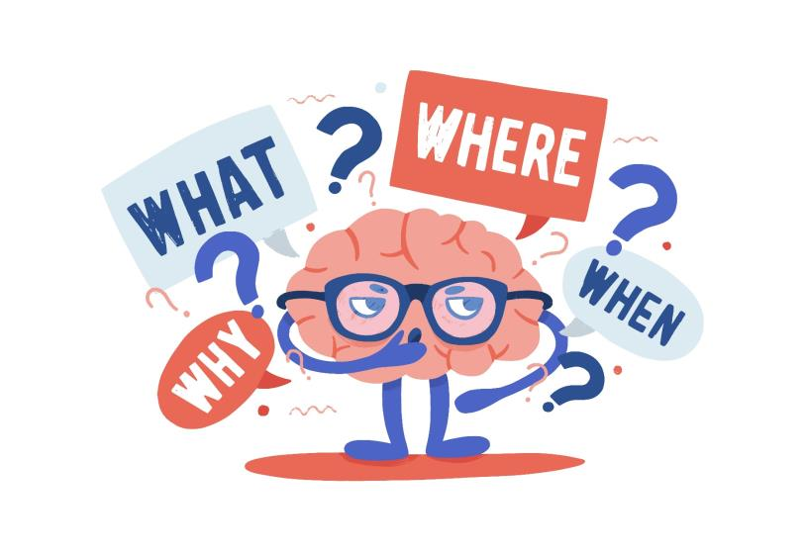
benieuwd zijn

Slide 9
te weten komen

Slide 10
het formulier

Slide 11
opvallend

Slide 12
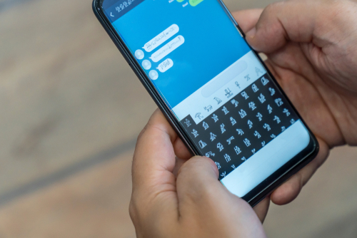
doorgeven aan

Slide 13
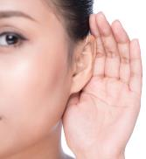
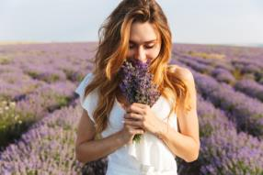
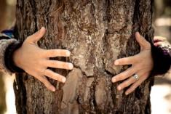
de waarneming

Slide 14
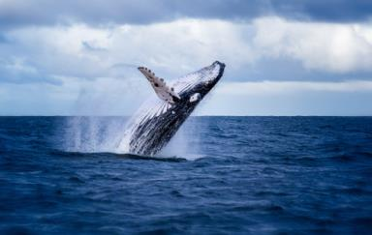
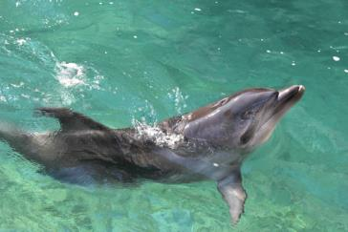
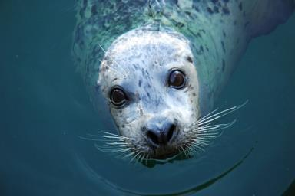
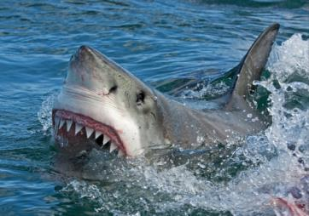
de soort

Slide 15
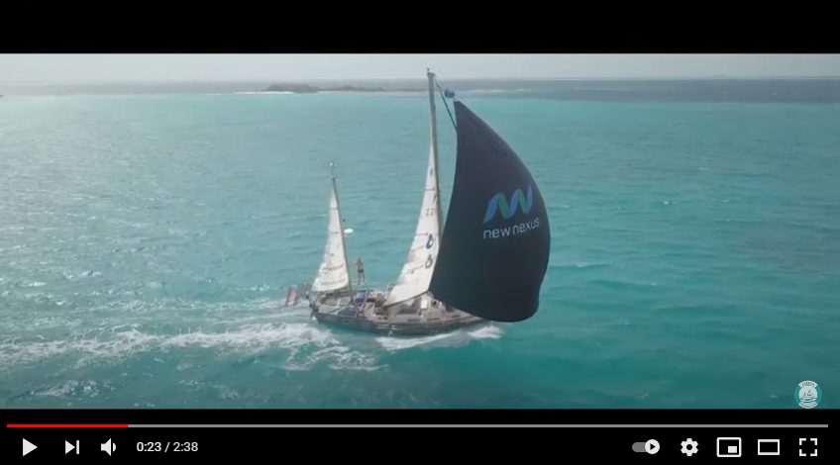
https://www.youtube.com/watch?v=YMKxkXxZvPU

Slide 16
Op de woordmuur:

Slide 17
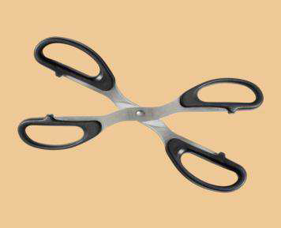
nuttig
nutteloos
= je hebt er wat aan
Zij vinden ploggen nuttig.
= zonder nut of doel
Deze schaar is nutteloos. Je kan er niet mee knippen.

Slide 18
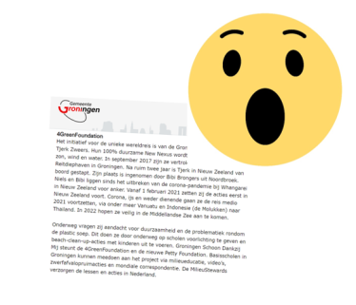
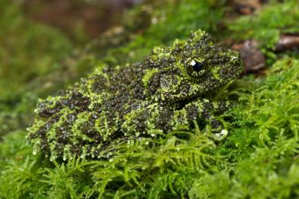
opvallend
onopvallend
= wat je niet verwacht
Op de site vond hij een opvallend bericht.
= wat je niet meteen ziet
Deze kikker is erg onopvallend.

Slide 19
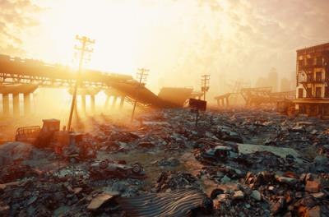
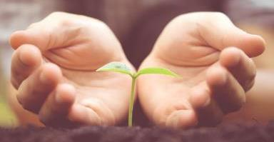
beschermen
vernietigen
= ervoor zorgen dat het goed blijft gaan met iets
Door het opruimen kun je de natuur beschermen.
= ervoor zorgen dat er niets van overblijft
Deze stad is helemaal vernietigd.

Slide 20
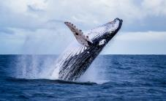
de soort
= de dieren of dingen die bij elkaar horen
de haai
de zeehond
de walvis

Slide 21
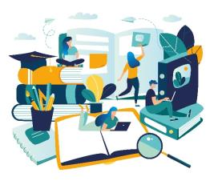
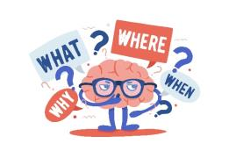
Hij was benieuwd hoe hij mee kon helpen. Door zijn zoektocht kwam hij van alles te weten!
de kennis
te weten komen
benieuwd zijn
= wat je weet doordat je het geleerd hebt
= uitzoeken om iets nieuws te weten
= nieuwsgierig zijn

Slide 22
het geluid
de structuur
de waarneming
= iets wat je ziet, ruikt, hoort of voelt
het beeld
de geur

Slide 23
de contouren
= de omtrek, de vorm
herkennen
= iets of iemand zien en weten wie of wat het is
het geluid
het silhouet
= het schaduwbeeld

Slide 24
doorgeven aan = laten weten aan
Mijn vriend heeft de website aan mij doorgegeven.

Slide 25
het formulier
= het vel papier met vragen die je op het papier moet beantwoorden
Om spullen te krijgen, moet je een formulier invullen.

Slide 26
